Slide 1
Jabatan Hal Ehwal Agama Terengganu
KHUTBAH MULTIMEDIA
Siri: 20/2024
8 Zulkaedah 1445 : 17 Mei 2024
BELIA ASET PEMBANGUNAN
UMMAH
http://e-khutbah.terengganu.gov.my

Slide 2
Pujian Kepada Allah SWT
الْحَمْدُ لِلّٰهِ
Segala puji-pujian hanya bagi Allah SWT

Slide 3
Syahadah
أَشْهَدُ أَنْ لَا إِلٰهَ إِلَّا اللهُ وَحْدَهُ لَا شَرِيكَ لَهُ،
وَأَشْهَدُ أَنَّ سَيِّدَنَا مُحَمَّدًا عَبْدُهُ وَرَسُولُهُ
Aku bersaksi bahawa tiada Tuhan melainkan Allah sahaja tiada sekutu bagi-Nya,
Dan aku bersaksi bahawa junjungan kita Muhammad adalah hamba dan Rasul-Nya.

Slide 4
Selawat Ke Atas Nabi Muhammad SAW
اَللّٰهُمَّ صَلِّ وَسَلِّمْ عَلَى سَيِّدِنَا مُحَمَّدٍ وَعَلَى ءَالِهِ وَأَصْحَابِهِ أَجْمَعِيْنَ.
Ya Allah, selawat dan salam ke atas junjungan kami Muhammad, ke atas keluarganya dan sekalian sahabatnya.

Slide 5
Pesanan Takwa
اِتَّقُوا اللهَ
“Bertaqwalah kepada Allah”

Slide 6
Tajuk
Khutbah Hari Ini:
BELIA ASET PEMBANGUNAN
UMMAH
8 Zulkaedah 1445 / 17 Mei 2024

Slide 7
Al-Quran telah merakamkan kisah bagaimana tingginya keyakinan satu golongan kecil daripada generasi muda yang beriman dengan Allah SWT walaupun diancam oleh pemerintah yang zalim, mereka ialah Ashabul Kahfi.

Slide 8
Ashabul Kahfi merupakan tujuh orang anak muda yang menjadikan masa muda mereka mencari kebenaran dan berjuang menegakkan tauhid. Namun mereka terpaksa bersembunyi dalam gua setelah diburu oleh pemerintah demi menyelamatkan agama dan nyawa mereka. Kisah mereka diabadikan dalam al-Quran.

Slide 9
Firman Allah SWT dalam surah al-Kahfi ayat 13:
Maksudnya: Kami ceritakan kepadamu (wahai Muhammad) perihal mereka dengan benar; sesungguhnya mereka itu orang-orang muda yang beriman kepada Tuhan mereka, dan kami tambahi mereka dengan hidayah petunjuk”.

Slide 10
Di samping itu, golongan pemuda yang bertakwa turut dijanjikan mendapat naungan Arasy Allah pada hari akhirat nanti disebabkan mujahadah dan kesungguhan mereka dalam usia yang kebanyakannya lebih suka mencari keseronokan dan hiburan.

Slide 11
Rasulullah SAW menyatakan salah satu daripada tujuh golongan yang dinaungi Arasy ialah:
Maksudnya: Pemuda yang membesar dalam beribadat kepada Tuhannya.
(Hadis Riwayat al-Bukhari)

Slide 12
Sejarah tamadun Islam membuktikan bahawa keyakinan dan keimanan kepada Allah SWT dan Rasul-Nya terpahat dalam kalangan anak muda seperti Ali bin Abi Talib, Jaafar bin Abi Talib, dan Anas bin Malik.
Mereka bukan sahaja di antara sahabat-sahabat Nabi SAW yang mula-mula beriman, malah turut diberi kepercayaan sebagai barisan hadapan dalam menjulang panji-panji Islam.

Slide 13
Ramai lagi dalam kalangan sahabat Nabi SAW yang menyumbang pada kegemilangan Islam seperti Abdullah bin Umar, Abdullah bin Abbas, Usamah bin Zaid dan lain-lain.
Ketokohan para sahabat dalam usia belia dengan berkeyakinan dan berpegang teguh pada keimanan telah membawa kepada kegemilangan Islam.

Slide 14
Ini disebabkan didikan yang diberi oleh Rasulullah SAW secara langsung kepada mereka.
Peranan terbesar dalam pembentukan belia yang cemerlang ialah pembimbing, rakan dan persekitaran.

Slide 15
Jika kita soroti sirah Nabi Muhammad SAW, kita dapati bahawa Rasulullah SAW sangat mengambil berat ehwal para pemuda.
Baginda cuba membina persekitaran yang baik serta menekankan aspek pemilihan teman.

Slide 16
Sabda Rasulullah SAW yang bermaksud:
Perumpamaan teman yang baik dan teman yang buruk adalah seperti seorang penjual minyak wangi dan seorang tukang besi. Adapun, penjual minyak wangi akan memberi kamu (minyak wangi tersebut), atau kamu membeli daripadanya, atau kamu mendapat bau yang harum daripadanya. Sedangkan tukang besi pula, percikan apinya akan membakar bajumu atau kamu mendapatkan bau yang busuk.”
(Hadis Riwayat al-Bukhari dan Muslim)

Slide 17
Belia merupakan aset berharga kepada sesebuah negara yang perlu disuntik nilai tambah, ditingkatkan nilai intelek serta diperkaya modal budayanya.

Slide 18
Pembangunan modal insan belia yang baik perlu seimbang antara duniawi dan ukhrawi.
Antara asas pembangunan modal insan adalah Ilmu dan akhlak.
Generasi muda harus tekun menuntut dan mendalami ilmu dan kemahiran daripada pelbagai bidang.

Slide 19
Generasi muda juga perlu memahami tanggungjawab mereka dalam memelihara nilai-nilai agama, moral, dan etika serta amanah dan bertanggungjawab dalam setiap tindakan.

Slide 20
Di Malaysia, tarikh 15 Mei setiap tahun diisytiharkan sebagai Hari Belia Negara yang mengiktiraf golongan belia di atas sumbangan dan peranan mereka dalam pembangunan negara.
Dengan tema “Yakin Boleh”, Hari Belia Negara 2024 terus memperkasakan peranan belia dalam semua bidang dalam membentuk visi serta masa depan negara.

Slide 21
Seruan Khatib
Setiap anak muda ada potensi yang pasti boleh diserlahkan untuk kebaikkan ummah dan negara.
Sebagai pemimpin masa depan, generasi muda perlu memupuk nilai-nilai murni seperti kesederhanaan, kejujuran, dan keadilan. Mereka perlu memahami bahawa kejayaan sejati bukan hanya dilihat daripada segi kekayaan material, tetapi juga daripada segi kebahagiaan, keamanan, dan keharmonian dalam masyarakat.

Slide 22
Seruan Khatib
Sebagai masyarakat pula, marilah kita bersama-sama mendukung, membimbing, dan memberikan peluang kepada generasi muda untuk berkembang dan berjaya.
Kita sebagai masyarakat perlu membina persekitaran yang kondusif bagi perkembangan mereka, memberi peluang untuk bersuara, serta memberikan sokongan moral dan mental. Sentiasalah mendoakan kebaikan kepada para belia dan rapatkan mereka dengan masjid dan majlis ilmu semoga mereka dapat membina negara dengan lebih baik.

Slide 23
أعُوذُ بِاللهِ مِنَ الشَّيْطَانِ الرَّجِيمِ
Maksudnya: Wahai Tuhanku! Jadikanlah daku orang yang mendirikan sembahyang dan demikianlah juga zuriat keturunanku. Wahai Tuhan kami, perkenankanlah doa permohonanku. "Wahai Tuhan kami! Berilah ampun bagiku dan bagi kedua ibu bapaku serta bagi orang-orang yang beriman, pada masa berlakunya hitungan amal dan pembalasan.
(Surah Ibrahim, ayat 40-41)

Slide 24
بَارَكَ اللهُ لِي وَلَكُمْ فِي الْقُرْآنِ الْعَظِيْمِ.
وَنَفَعَنِي وَاِيَّاكُمْ بِمَا فِيْهِ مِنَ الآيَاتِ وَالذِّكْرِ الْحَكِيْمِ.
وَتَقَبَّلَ مِنِّي وَمِنْكُمْ تِلاوَتَهُ اِنَّهُ هُوَ السَّمِيْعُ الْعَلِيْمُ.
أقُوْلُ قَوْلِي هَذا وَأَسْتَغْفِرُ اللهَ الْعَظِيْمَ لِيْ وَلَكُمْ
وَلِسَائِرِ الْمُسْلِمِيْنَ وَالْمُسْلِمَاتِ وَالْمُؤْمِنِيْنَ وَالْمُؤْمِنَاتِ
فَاسْتَغْفِرُوْهُ إنَّهُ هُوَ الْغَفُوْرُ الرَّحِيْمُ.

Slide 25
Doa Antara Dua Khutbah
آمِينَ ، يَا مُوَفِّقَ الطَّائِعِينَ
وَفِّقنَا لِطَاعَتِكَ أَجمَعِينَ
وَتُب عَلَينَا وَعَلَى المُسلِمِينَ
وَاغفِر ذَنبَ مَن يَقُولُ: «أَستَغفِرُ اللهَ» العَظِيمَ
وَنَستَغفِرُ اللهَ

Slide 26
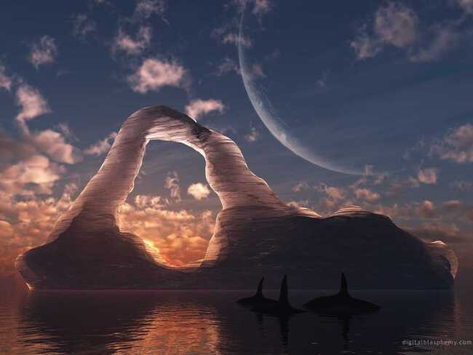
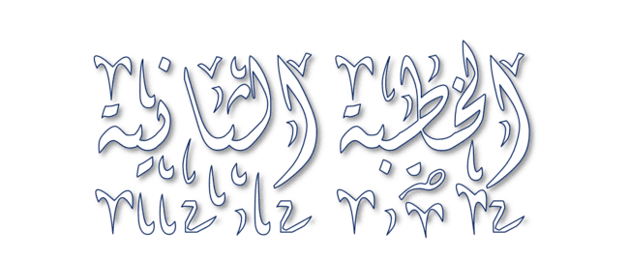

Slide 27
Pujian Kepada Allah S.W.T.
الْحَمْدُ لِلّٰهِ
Segala puji-pujian hanya
bagi Allah S.W.T.

Slide 28
Syahadah
وَأَشْهَدُ أَن لَّا إِلٰهَ إِلَّا اللهُ وَحْدَهُ لَا شَرِيْكَ لَهُ، وَأَشْهَدُ أَنَّ سَيِّدَنَا مُحَمَّدًا عَبْدُهُ وَرَسُوْلُهُ.
Dan aku bersaksi bahawa sesungguhnya tiada tuhan melainkan Allah, Yang Maha Esa, tiada sekutu bagi-Nya, dan juga aku bersaksi bahawa junjungan kami (Nabi) Muhammad (S.A.W) hamba-Nya dan rasul-Nya.

Slide 29
Selawat Ke Atas
Nabi Muhammad S.A.W
اللّٰهُمَّ صَلِّ وَسَلِّمْ وَبَارِكْ عَلَى سَيِّدِنَا مُحَمَّدٍ، وَعَلَى آلِهِ وَأَصْحَابِهِ أَجْمَعِيْنَ.
Ya Allah, cucurilah rahmat, kesejahteraan dan keberkatan ke atas junjungan kami (Nabi) Muhammad (S.A.W) dan ke atas keluarganya dan sekalian para Sahabatnya.

Slide 30
Seruan Takwa
اتَّقُوا اللهَ فَقَدْ فَازَ الْمُتَّقُوْنَ
Bertakwalah kepada Allah dengan sebenar-benarnya, sesungguhnya berjayalah orang-orang yang bertaqwa.

Slide 31
SERUAN KHATIB
Khatib menyeru kepada sidang jumaat sekalian, marilah sama-sama kita imarahkan masjid ini dengan menunaikan solat berjemaah. Sesungguhnya solat berjemaah mempunyai banyak fadhilat dan hikmahnya.

Slide 32
SERUAN KHATIB
Justeru, janganlah tuan-tuan menangguh-nangguhkan untuk datang ke masjid. Bawalah anak-anak kita, ajaklah jiran tetangga dan ahli qaryah kita untuk sama-sama mengimarahkan masjid ini. Mudah-mudahan usaha kita ini mendapat rahmat, keampunan dan keredhaan daripada Allah di dunia dan akhirat.

Slide 33
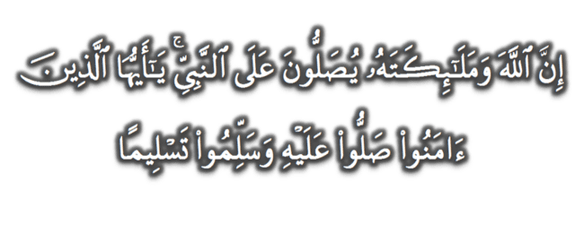
Seruan
Memperbanyakkan ucapan selawat dan salam kepada Rasulullah SAW
(Surah Al-Ahzab : Ayat 56)
“Sesungguhnya Allah Taala Dan Para MalaikatNya Sentiasa Berselawat Ke Atas Nabi (Muhammad).
Wahai Orang-orang Beriman! Berselawatlah Kamu
Ke Atasnya Serta Ucapkanlah Salam Sejahtera Dengan Penghormatan Ke Atasnya Dengan Sepenuhnya”.

Slide 34
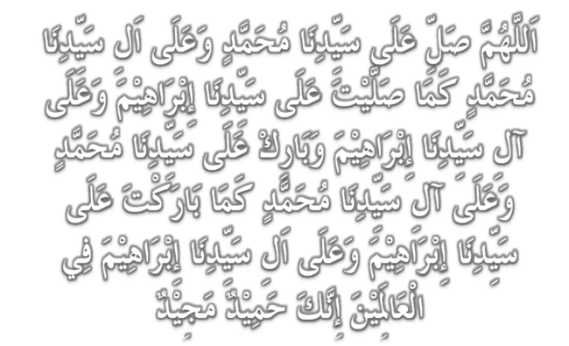
Selawat

Slide 35
DOA
اللّٰهُمَّ اغْفِرْ لِلْمُؤْمِنِيْنَ وَالْمُؤْمِنَاتِ، وَالمُسْلِمِيْنَ وَالْمُسْلِمَاتِ الأَحْيَاءِ مِنْهُمْ وَالأَمْوَات،
إِنَّكَ سَمِيْعٌ قَرِيْبٌ مُجِيْبُ الدَّعَوَات.
اللّٰهُمَّ ادْفَعْ عَنَّا الْبَلاءَ وَالْوَبَاءَ وَالْفَحْشَاءَ
مَا لا يَصْرِفُهُ غَيْرُكَ

Slide 36
DOA
اللّٰهُمَّ إِنَّا نَعُوذُ بِكَ مِنَ البَرَصِ وَالْجُنُونِ وَالْجُذَامِ وَمِن سَيِّئِ الأَسْقَامِ.
اللّٰهُمَّ اشْفِ مَرْضَانَا وَارْحَمْ مَّوْتَانَا، وَالْطُفْ بِنَا فِيمَا نَزَلَ بِنَا

Slide 37
Ya Allah…
Peliharakanlah
Kebawah Duli Yang Maha Mulia Raja Kami
Al-Wathiqu Billah Sultan Mizan Zainal Abidin Ibni Al-Marhum Sultan Mahmud
Al-Muktafi Billah Shah,
Limpahkanlah RahmatMu Untuk Baginda,
Juga Untuk Sultanah Nur Zahirah
Sultanah Terengganu
Dan Peliharakanlah Putera Puteri,
Ahli Keluarga, Keturunan dan Kerabat Baginda

Slide 38
Ya Allah…
Peliharakanlah Para Ulama’,
Semua Pembesar, Hakim-Hakim,
Pegawai Kerajaan dan Rakyat Jelata Baginda
Dari Kalangan Orang Islam dan
Mereka Yang Beriman Lelaki dan Perempuan
Di Dunia dan Akhirat Dengan Segala RahmatMu,
Wahai Allah Yang Maha Penyayang.
Ya Allah…
Peliharakanlah Juga Raja Muda Kami
Tengku Muhammad Ismail Ibni
Al-Wathiqu Billah Sultan Mizan Zainal Abidin

Slide 39
DOA
اللَّهُمَّ أَعِزَّ الإِسْلاَمَ وَالْمُسْلِمِيْنَ، وَأَذِلَّ الْمُعْتَدِيْنَ الظَّالِمِيْنَ، وَدَمِّرْ أَعْدَائَكَ أَعْدَاءَ الدِّيْنَ، وَانْصُرْنَا عَلَيْهِمْ يَا رَبَّ الْعَالَمِيْنَ
اللَّهُمَّ انْصُرْ إِخْوَانَنَا الْمُسْلِمِيْنَ وَالْمُجَاهِدِيْنَ فِيْ فَلَسْطِيْن وَفِيْ كُلِّ مَكَانٍ.

Slide 40
DOA …
Ya Allah,
Kami memohon hidayah dan petunjuk ke jalan kebenaran. Tetapkanlah iman kami di dalam agama-Mu. Basahilah lidah kami dengan bacaan al-Quran dan zikir kepada-Mu. Jadikanlah akhlak junjungan besar Nabi Muhammad SAW sebagai ikutan kami. Pereratkanlah hubungan sesama kami, saling bekerjasama dan bantu membantu dalam kebajikan dan taqwa.

Slide 41
DOA …
Ya Allah,
Jadikanlah negeri ini negeri yang aman, maju lagi diberkati. Bukakanlah pintu-pintu rezeki dari segala penjuru. Kurniakanlah kepada kami nikmat kesejahteraan yang berterusan. Jauhkanlah negeri kami ini daripada segala malapetaka, musibah dan apa jua kemurkaan-Mu.

Slide 42
DOA …
Ya Allah,
Anugerahkan pertolongan dan bantuanMu untuk saudara kami di Palestin. Berikanlah ketabahan dan kekuatan kepada mereka dalam menghadapi kekejaman rejim zionis. Peliharakanlah bumi Baitul Maqdis dan seluruh saudara kami di sana.
Amin Ya Rabbal alamin

Slide 43
DOA PENUTUP…
Kurniakanlah Kepada Kami Kebaikan Di Dunia Dan Kebaikan Di Akhirat Serta Hindarilah Kami Dari Seksaan Neraka

Slide 44
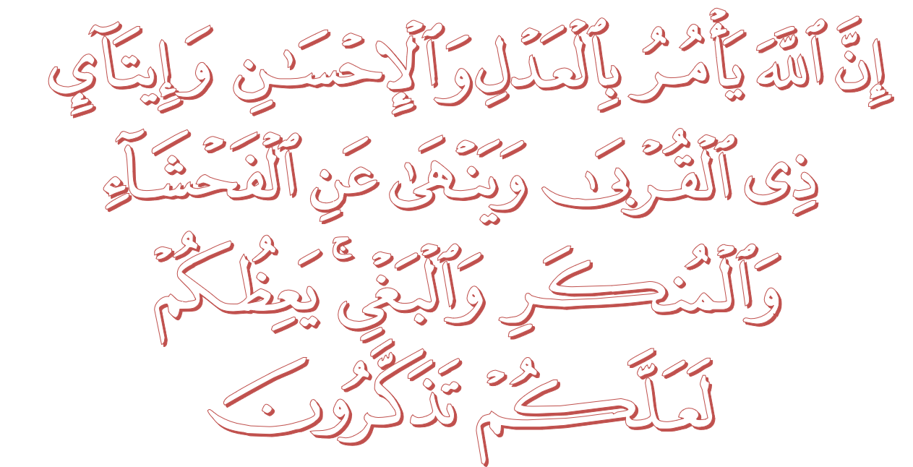
عِبَادَ اللهِ!

Slide 46
قُوْمُوْا إِلَى صَلاتِكُمْ،
يَرْحَمْكُمُ الله

